Slide 1

LA NÓMINA
TEMA 4

Slide 2
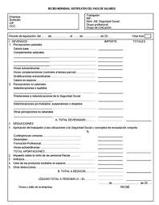
1.- El salario != Nómina
Concepto
Tipos de salario
SMI. Salario Mínimo Interprofesional IPREM Indicador publico de renta de efectos múltiples. FOGASA Fondo de garantía salarial
2.-Introducción a la nómina
3.- Total devengado
Percepciones salariales
Percepciones no salariales (compensa un gasto por estar trabajando)
4.- Bases de Cotización a la SS
BCCC
BCCP
5.- Bases sujetas a IRPF
6.- Deducciones

Slide 3

1.- EL SALARIO (sal, como se pagaba en época romana)
Concepto: La retribución por el trabajo realizado (en dinero o en especie). No es lo mismo salario que recibo de salario, que es el documento que acredita lo que has cobrado=nómina y como se descompone el salario.
Tipos de salario: 2 clasificaciones: Según naturaleza/elemento del pago: 1.1 Pago en dinero o pago en especie(no puede superar el 30% de las percepciones salariales. 1.2 Sujeto a retención por parte de la empresa). Según la base tomada como referencia para el cálculo: 2.1 Salario por unidad de tiempo: Se paga al trabajador en función del tiempo trabajado (en España al mes, Inglaterra a la semana). 2.2 Salario por unidad de obra: Se toma la realización de algo (una venta, una talla, un seguro) como unidad de obra, independientemente del tiempo 2.3 Mixto: Una parte de unidad de tiempo y otra en unidad de obra (habría una parte fija y otra variable).
SMI: Salario Mínimo Interprofesional, lo fija el gobierno y el convenio determina los distintos conceptos luego. Ha ido subiendo en los últimos años.
IPREM: Indicador publico de renta de efectos múltiples. También lo aprueba el gobierno y sirve para fijar los límites de acceso a determinadas ayudas, subvenciones, becas.
FOGASA: Fondo de garantía salarial: Funciona como un seguro al que contribuyen los empresarios y sirve para afrontar impagos de ellos mismos.

Slide 4
2.- INTRODUCCIÓN A LA NÓMINA
TOTAL DEVENGADO – DEDUCCIONES = SALARIO LÍQUIDO
SALARIO BRUTO
LO QUE LE RESTAN
LO QUE INGRESAN EN EL BANCO
IRPF
Percepciones salariales
Percepciones no salariales
SEGURIDAD SOCIAL
Contingencias Comunes
Desempleo
Formación Profesional
Horas extras

Slide 5
PASO 1.- TOTAL DEVENGADO (o salario bruto)
PERCEPCIONES SALARIALES
Salario base:
Complementos:
Antigüedad,
Peligrosidad, toxicidad, turnicidad, nocturnidad,
Incentivos, primas o plus de activad, asistencia o puntualidad
Horas extraordinarias
Participación en beneficios
Pagas extraordinarias
PERCEPCIONES NO SALARIALES
Plus de transporte
Dietas: Estancia y manutención
Gastos de locomoción: en transporte público o en transporte privado
Quebranto de moneda
Plus de herramientas
Plus de ropa profesional

Slide 6
PASO 2: BASES DE COTIZACIÓN de la SS Y BASE DE IRPF
BCCC x % = Deducción de la SS
BCCP x % = Deducción de la SS
Base de IRPF x % = Retención de IRPF

Slide 7
A) BASE DE COTIZACIÓN CONTINGENCIAS COMUNES
PASOS para el cálculo
1.- Se suman las percepciones salariales menos las horas extras y menos las pagas extras.
2.- Con las percepciones no salariales, tenemos que distinguir: las que se suman, las que no se suman y las que se suman solo una parte.
3.- Las pagas extras se prorratean

Slide 8
CÁLCULO BCCC
PERCEPCIONES SALARIALES
Salario base: SE SUMA
Complementos: SE SUMAN
Antigüedad,
Peligrosidad, toxicidad, turnicidad, nocturnidad,
Incentivos, primas o plus de activad, asistencia o puntualidad
Horas extraordinarias NO SE SUMAN
Participación en beneficios SE SUMAN
Pagas extraordinarias SE PRORRATEAN
PERCEPCIONES NO SALARIALES
Gastos locomoción transporte público
Gastos locomoción transporte privado
Plus de transporte
Dietas Estancia justificada
Dietas Manutención
Herramientas
Prendas de trabajo
Quebranto de moneda

Slide 9

B) BASES DE COTIZACIÓN CONTINGENCIAS PROFESIONALES
¿CÓMO SE CALCULA?
BCCC + HORAS EXTRAS

Slide 10

C) - BASE SUJETA A RETENCÓN IRPF
CÓMO SE CALCULA. Se sumarán todas las percepciones salariales (incluidas horas extras) y las no salariales tendrán el mismo tratamiento que en la BCCC.
PORCENTAJE: Depende de cada trabajador. Lo dará el ejercicio.

Slide 11
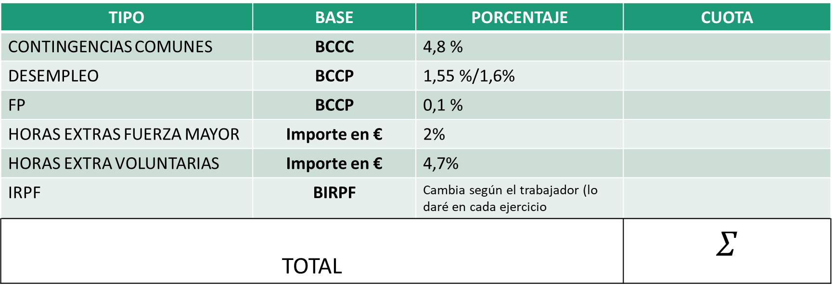
PASO 3.-TOTAL DEDUCCIONES
TIPO | BASE | PORCENTAJE | CUOTA
CONTINGENCIAS COMUNES | BCCC | 4,8 %
DESEMPLEO | BCCP | 1,55 %/1,6%
FP | BCCP | 0,1 %
HORAS EXTRAS FUERZA MAYOR | Importe en € | 2%
HORAS EXTRA VOLUNTARIAS | Importe en € | 4,7%
IRPF | BIRPF | Cambia según el trabajador (lo daré en cada ejercicio
TOTAL |  |  | $$Σ$$

Slide 12


PASO 4: SALARIO LÍQUIDO

Slide 13
ACTIVIDADES
1.-Una empresa ha enviado a un trabajador a Ámsterdam, durante cinco días, para captar nuevos clientes: Este trabajador recibió 150 euros diarios para pagar los gastos de manutención. El propio trabajador pagó los gastos de alojamiento, que ascendieron a 900 € y, posteriormente, la factura le fue abonada por la empresa. Además percibió 0,25 € por kilómetro en concepto de gastos de locomoción, habiendo realizado 100 kilómetros. Realizó horas extras por importe de 100 €. El salario base es igual a 1.000 € y percibe tres pagas extras iguales a salario base
Calcula: Total devengado, BCCC y BCCP.
2.-Calcula las bases de cotización (BCCC Y BCCP) correspondientes a un trabajador que recibe las siguientes retribuciones: Salario base: 1300 €. Incentivos: 100 €.Plus de transporte: 130 €. Quebranto de moneda: 300 €. El trabajador percibe dos pagas extraordinarias de un importe igual al salario base.
3.-Calcula las bases de cotización correspondientes a un trabajador que en el presente mes ha recibido las siguientes retribuciones: Salario base: 1.500 €. Antigüedad: 7% del salario base por trienio. Plus de actividad: 150 €. Gastos de locomoción justificados: 250 €. Plus quebranto de moneda : 300 €. Horas extras fuerza mayor : 550 €. • Otras horas extraordinarias: 230 €. • Plus de transporte: 150 €. Tiene una antigüedad en la empresa de diez años. Percibe anualmente dos pagas extraordinarias y el importe de cada una es igual al salario base más la antigüedad. Además, percibe una paga extra de vacaciones de 500 €.

Slide 14
ACTIVIDADES
4.- Confecciona la nómina de un trabajador con una antigüedad de 11 años, contrato indefinido a tiempo completo. Según el Convenio Colectivo, el trabajador percibe las siguientes retribuciones:
Salario Base: 1.100 €. Incentivos, 120€. Plus nocturnidad: 150 €. Horas extras fuerza mayor: 250 €. Otras horas extra: 125 €.
Antigüedad: 5% del salario base por trienio. Locomoción: 0,22€/km, habiendo realizado 700 Km con el propio coche. Pagas extra: 3 al año equivalentes al salario base más la antigüedad.
El tipo de retención de IRPF es del 14 %.

Slide 15
ACTIVIDADES
5.- La trabajadora Patricia Ramírez percibe durante el mes de mayo, según Convenio Colectivo, las siguientes percepciones:
Salario base: 2.200 €; Plus de transporte: 155 €. Plus de dedicación: 200 €. Complemento de disponibilidad: 290 €. Horas extras fuerza mayor: 450 €. Horas extras voluntarias: 140 €. Ha percibido dietas por importe de 500 €, cantidad exenta de Seguridad Social. Anualmente percibe dos pagas extras – a cobrar en junio y en diciembre- por importe igual al salario base. También recibe una paga de beneficios de 500 € a cobrar en febrero. El tipo de retención de IRPF es del 18 %
Elabora la nómina.

Slide 16
ACTIVIDADES
6.- Durante el mes de noviembre, Antonio Serrano percibe, en concepto de salario: Salario base: 1800 €. Antigüedad: 2 % del sueldo base por trienio; lleva 18 años en la empresa. Plus de penosidad: 240 €. Horas extraordinarias: 300 €. Horas extras fuerza mayor: 250 €. Dietas (dentro de los límites): 400 €. Anualmente percibe dos pagas extraordinarias por un importe igual al salario base más la antigüedad. Retención a cuenta del IRPF del 15%.
Elabora la nómina

Slide 17
ACTIVIDADES
7.- Elabora la nómina de trabajador con 10 años de antigüedad.
Salario base: 1.000 €
Antigüedad (3% del salario base por trienios)
Gastos de locomoción en transporte público: 200
Gastos de locomoción: 300 Kms. pagados a 0,25 el Km.
Estancia (aporta factura): 350 €
Manutención con pernocta (5 días con sus noches) en el extranjero: 500 €
Horas extras fuerza mayor: 50 €
Horas extras voluntarias: 150 €
Plus de transporte: 100 €.
-Tipo de retención 18%.

